Slide 1
Занимательный русский язык
.

Slide 2
Игры со словами
Раздели слова
Фразеологизмы
Эпитеты
Одинаковые слова
Измени букву
Пословицы

Slide 3

Раздели слова
1 балл
1
2
3
4
5
6

Slide 4

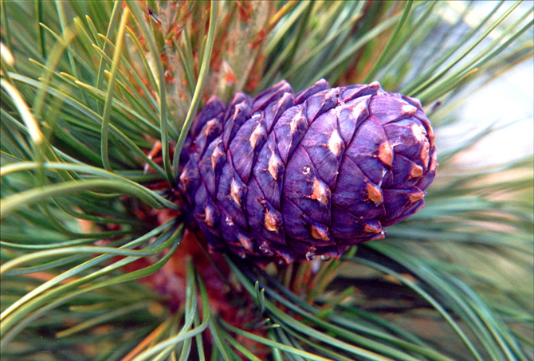
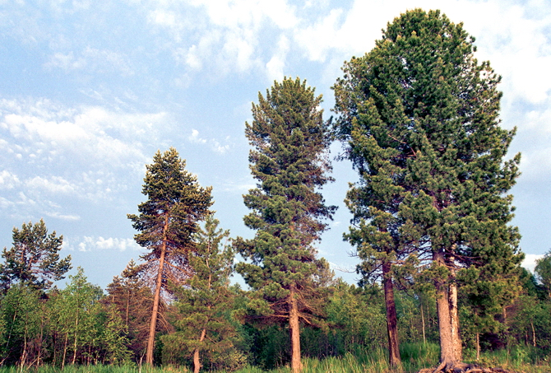
Отдели плод от растения.
С О Ш И С Н Ш А К А
С О С Н А Ш И Ш К А

Slide 5
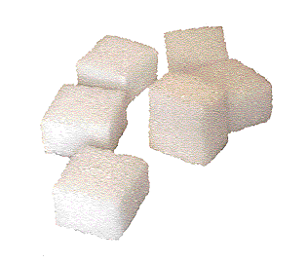
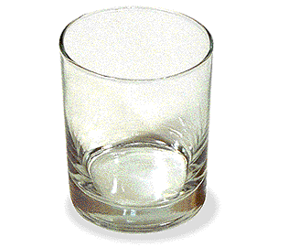
Растворите белое в прозрачном.
С В О А Д Х А Р А
С А Х А Р В О Д А

Slide 6
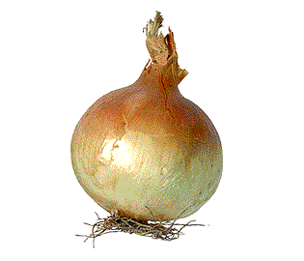
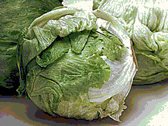
Найдите две отгадки на одну очень популярную детскую загадку.
К Л А У П У С Т А К
Л У К К А П У С Т А

Slide 7
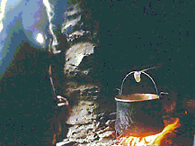
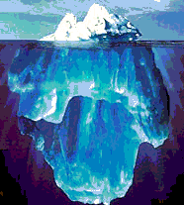
Уберите горячее- останется холодное.
К И А Й П Я С Т О Б Е К Р Г
К И П Я Т О К А Й С Б Е Р Г

Slide 8
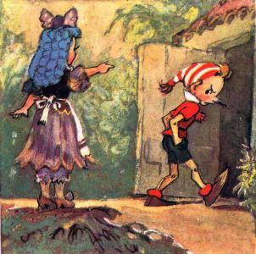
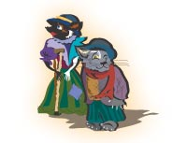
Найдите друга и врага Буратино.
М А Б А Л З Ь В И И Л И Н О А
М А Л Ь В И Н А Б А З И Л И О

Slide 9
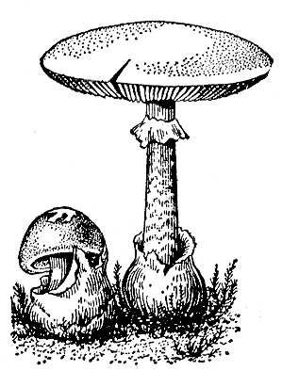
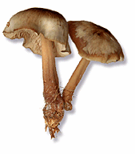
Убери ядовитое – останется съедобное.
П О Г А Н К А О П Е Н О К
П О О П Г А Н Е Н О К К А

Slide 10
Фразеологизмы
0,5- балла
1
2
3
4
5
6

Slide 11


Назовите как можно больше устойчивых оборотов со словом голова.
Человек с головой.
Вскружить голову.
Не сносить головы.
Как снег на голову.
Морочить голову.
Потерять голову.
Отвечать головой.
Голова идёт кругом.

Slide 12

Назовите как можно больше устойчивых оборотов со словом нос.
Задирать нос.
Водить за нос.
Клевать носом.
Остаться с носом.
Не видеть дальше собственного носа.
Вешать нос.
Зарубить на носу.
Держать нос по ветру
Встретиться нос к носу

Slide 13

Назовите как можно больше устойчивых оборотов со словом ухо.
Держать ухо востро.
Покраснеть до ушей.
Развесить уши.
Слышать краем уха.
Ушки на макушке.
Пропустить мимо ушей.
Медведь на ухо наступил.
Прожужжать все уши.
Уши вянут.

Slide 14
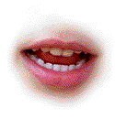
Назовите как можно больше устойчивых оборотов со словом язык.
Язык без костей.
Тянуть за язык.
Язык проглотить.
Язык не поворачивается.
Язык до Киева доведет.
Острый на язык.
Найти общий язык.
Держать язык за зубами.

Slide 15
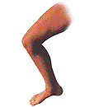
Назовите как можно больше устойчивых оборотов со словом нога.
Со всех ног.
Встать с левой ноги.
Потерять почву под ногами.
Идти в ногу.
Сбиться с ног.
Путаться под ногами.
Одна нога здесь, другая там.
Падать с ног.

Slide 16
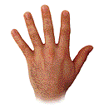
Назовите как можно больше устойчивых оборотов со словом рука.
Валиться из рук.
Из рук вон плохо.
Умывать руки.
Взять себя в руки.
Как без рук.
Мастер на все руки.
Прибрать к рукам.
Сидеть сложа руки.

Slide 17
Эпитеты
Дополните эпитеты,
связанные с зоологическими
персонажами:
1
1 балл
2
3
4
5
6

Slide 18

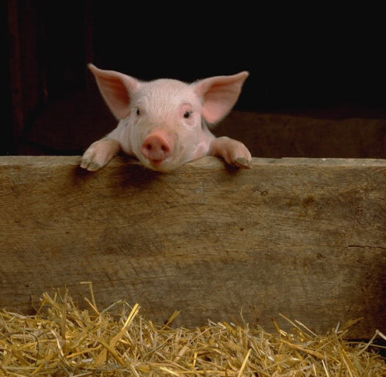
1.____________визг
Поросячий

Slide 19
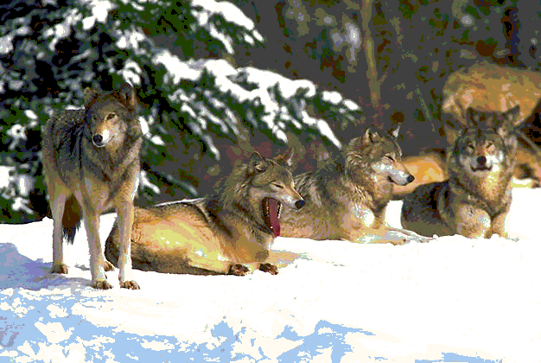
2.___________стая
Волчья

Slide 20
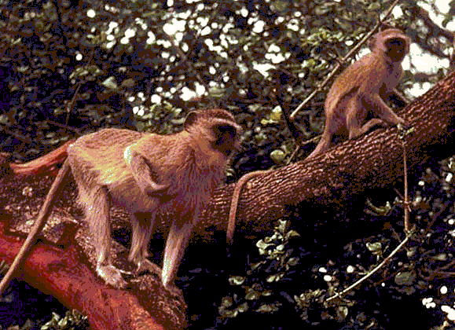
3.____________ ужимки
Обезьяньи

Slide 21
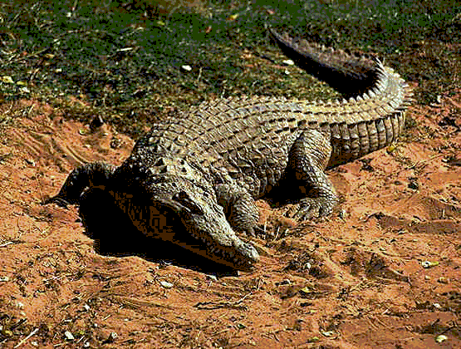
4._______________слёзы
Крокодиловы

Slide 22
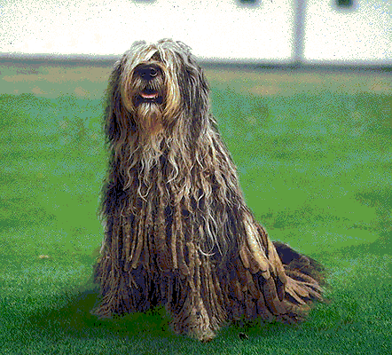
5._____________преданность
Собачья

Slide 23
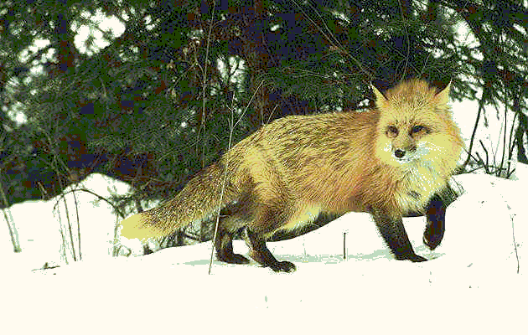
6.______________хитрость
Лисья

Slide 24
Одинаковые слова
1
2 балла
2
3
4
5
6

Slide 25



Отгадайте одинаковое слово в фразеологических оборотах
…об…
Из … вон плохо.
Сбыть с ….
Мастер на все ….
Сидеть сложа ….
Золотые ….
Рука об руку.
Из рук вон плохо.
Сбыть с рук.
Мастер на все руки.
Сидеть сложа руки.
Золотые руки.

Slide 26

Отгадайте одинаковое слово в фразеологических оборотах
Белыми нитками шито.
Среди белого дня.
Сказка про белого бычка.
Чёрным по белому написано.
… нитками шито.
Среди … дня.
Сказка про … бычка.
Чёрным по … написано.

Slide 27
Отгадайте одинаковое слово в фразеологических оборотах
Как в воду канул.
Толочь воду в ступе.
Решетом воду черпать.
Тише воды, ниже травы.
Много воды утекло.
Выйти сухим из воды.
Как в … канул.
Толочь … в ступе.
Решетом … черпать.
Тише …, ниже травы.
Много … утекло.
Выйти сухим из ….

Slide 28
Отгадайте одинаковое слово в фразеологических оборотах
… на лоб лезут.
… на мокром месте.
… разбежались.
Выплакать все ….
Смотреть во все….
В … рябит.
Глаза на лоб лезут.
Глаза на мокром месте.
Глаза разбежались.
Выплакать все глаза.
Смотреть во все глаза.
В глазах рябит.

Slide 29

Отгадайте одинаковое слово в фразеологических оборотах
Не дать в обиду.
Дать о себе знать.
Дать маху.
Дать слово.
Как пить дать.
Не дать спуску.
Ни дать, ни взять.
Не … в обиду.
… о себе знать.
… маху.
… слово.
Как пить ….
Не … спуску.
Ни …, ни взять.

Slide 30
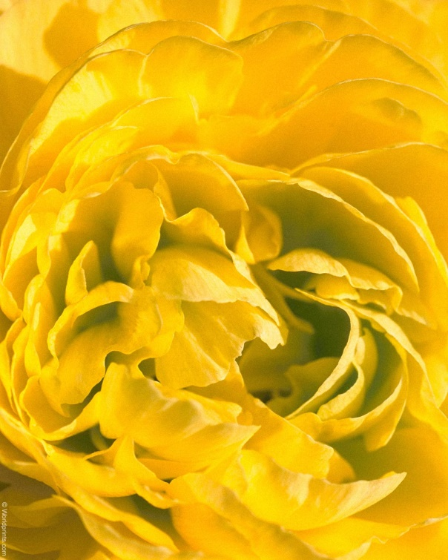
Отгадайте одинаковое слово в фразеологических оборотах
Золотой век.
Золотое дно.
Золотая осень.
Золотые руки.
Сулить золотые горы.
Золотой мастер.
… век.
… дно.
… осень.
… руки.
Сулить … горы.
… мастер.

Slide 31
Измени букву
1
1 балл
2
3
4
5
6

Slide 32


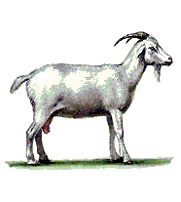
Измени одну букву в слове, чтобы получилось название животного
Роза
Коза

Slide 33
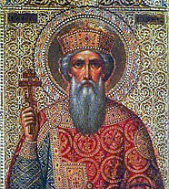
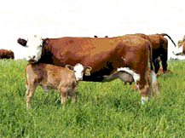
Измени одну букву в слове, чтобы получилось название животного
Корона
Корова

Slide 34
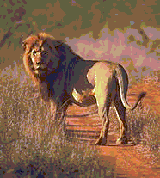
Измени одну букву в слове, чтобы получилось название животного
Лес
Лев

Slide 35
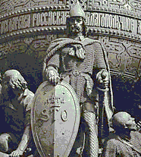
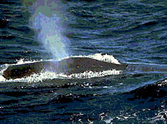
Измени одну букву в слове, чтобы получилось название животного
Щит
Кит

Slide 36

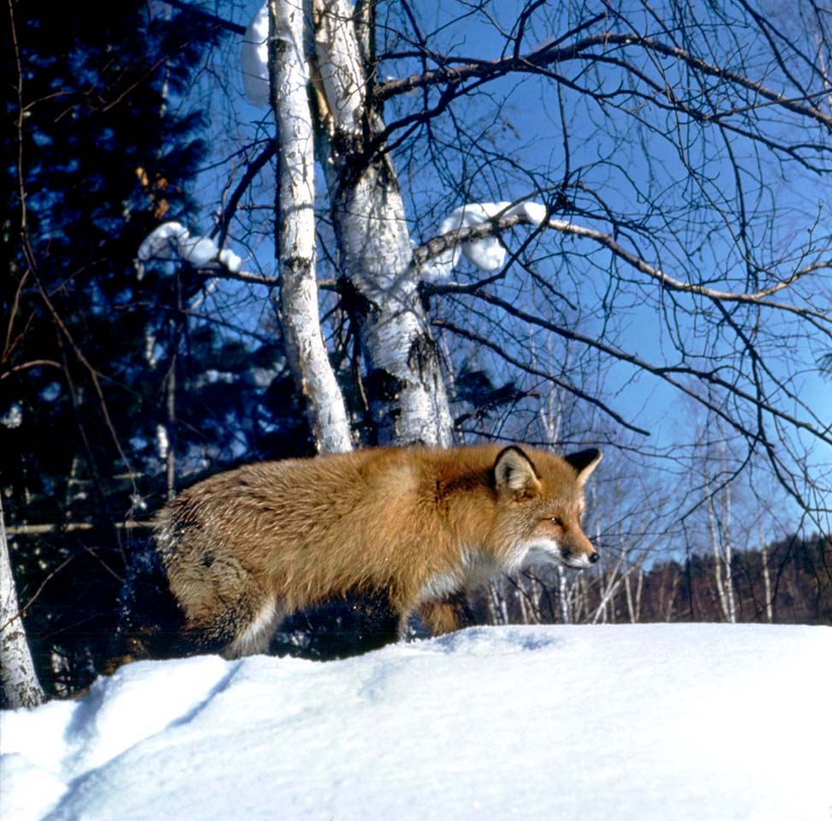
Измени одну букву в слове, чтобы получилось название животного
Лист
Лиса

Slide 37
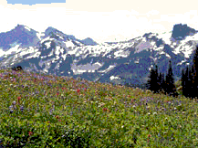
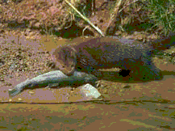
Измени одну букву в слове, чтобы получилось название животного
Горка
Норка

Slide 38
Пословицы
1
3 балла
2
3
4
5
6

Slide 39




Отгадай пословицу по двум словам
Маленькое дело лучше большого безделья.
Делу время, а потехе час.
Дружба дружбой, а служба службой.
Дело – безделье.
Дело – потеха.
Дружба – служба.

Slide 40
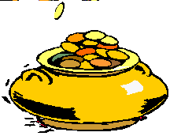
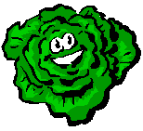
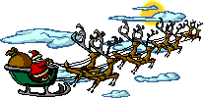
Вспомните пословицы, по которым сделаны эти газетные заголовки
Готовь лыжи летом.
Мал городок, да дорог.
Проводили по одежке.
Готовь сани летом, а телегу зимой.
Мал золотник, да дорог.
Встречают по одёжке, провожают по уму.

Slide 41

Собери пословицу
ОР МА
ПО
ТЬ ЬЕ
ЕН
ВТ УЧЕ
НЬЯ
Повторенье – мать ученья.

Slide 42

С О Л
М В Е
Е С П
К Я О
А К М
Л О О
К М Ж
А Д Е
В Е Т
Попробуйте разгадать язык и прочитать пословицу
Смекалка во всяком деле поможет.

Slide 43
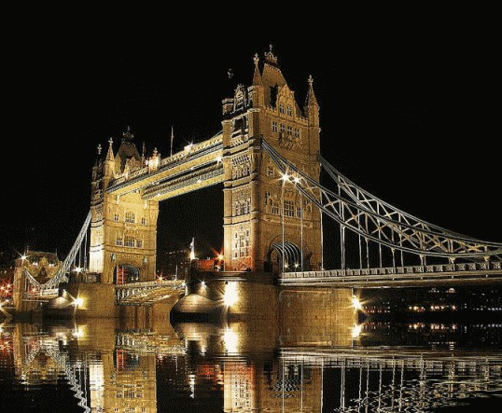
Расшифруй китайскую пословицу.
RЛSЮWIДZ
QИLАQН
WQЕZVСGТ
DЕSZHLЫ
ICUOЗYДYA
JЮRTQГ
WOWPOД
DA
Люди, а не стены создают города.

Slide 44

Расшифруй пословицу
- О – Ч – Л Д – Л – Г – Л – Й - М – Л -
Кончил дело – гуляй смело.

